Slide 1
Nyugdíjreformok Magyarországon: kihívások és válaszok
PPKE 2019 (tavaszi szemeszter)
Schlett András

Slide 2
Állami szerepvállalás mellett felhozható érvek
Az emberek többsége
a jelenkori fogyasztást előtérbe helyezi a jövőbeli fogyasztási igényekkel szemben,
nem ismerik (és általában alábecsülik) saját várható élettartamukat,
alábecsülik időskori fogyasztási szükségleteiket,
azt feltételezik, hogy még késő öregkorukban is képesek lesznek dolgozni, és fognak munkát találni.
Szükség van egyfajta kényszerbiztosításra

Slide 3
Nyugdíjrendszerek tipizálása
kezelés (állam, munkáltató, privát)
finanszírozás (felosztó-kirovó /PAYG/, tőkefedezeti /Funded/, vegyes),
részvétel (kötelező, önkéntes);
meghatározottság (járadék /DB/, járulék alapú /DC/, vegyes);
Kockázat (politikai, gazdasági, demográfiai, szociális, befektetési stb.)

Slide 4
A társadalombiztosítás kialakulása és fejlődése
1885: Állami tisztviselők nyugdíjrendszere
1928: Ipari munkásság és magánalkalmazottak számára létrehozott nyugdíjrendszer (OTI, MABI)
1938: Mezőgazdasági munkások kötelező öregségi biztosítása.

Slide 5
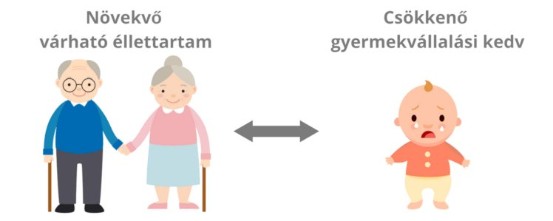
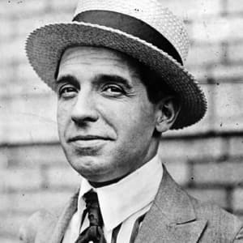
Felosztó-kirovó nyugdíjrendszer „Generációk közötti szerződés”
Születéskor várható átlagos élettartam
 | 1990 | 2008
Férfiak | 65,13 | 69,79
Nők | 73,71 | 77,76
Ponzi-séma

Slide 7
A felosztó-kirovó (TB) nyugdíjrendszerek finanszírozási problémái
ok | következmény
Demográfiai struktúra átalakulása (eltartottsági mutató romlik) | Bevétel csökken, a kiadás nő
Magas járulékok drágítják az élőmunkát | Romló versenyképesség
Munkaerőpiac átalakulása | Bevétel csökken, a kiadás nő
Politikai kitettség | Kiadás nő

Slide 8
A felosztó-kirovó (TB) nyugdíjrendszerek finanszírozási problémái – magyarországon..
ok | következmény
Alacsony foglalkoztatottság | a bevétel csökken és a kiadás nő
feketemunka | Adó és járulékfizetés kikerülése - bevétel csökken

Slide 9
Nyugdíjreformok típusai
Parametrikus
Nyugdíjkorhatár emelése,
Járulék emelése,
Minimális szolgálati idő,
Indexálás változtatása,
Induló nyugdíjak megállapításának szabályai.
Paradigmatikus
- Felosztó-kirovó → Tőkefedezeti
DB → DC
DB → NDC (Svéd modell)

Slide 10
Öregségi nyugdíjkorhatár
Születés időpontja | Korhatár
1952. január 1-je előtt | 62. életév
1952 | 62. életév + 183 nap
1953 | 63. életév
1954 | 63. életév + 183 nap
1955 | 64. életév
1956 | 64. életév + 183 nap
1957, vagy ez után | 65

Slide 11
Induló nyugdíjak megállapításának szabályai
Szolgálati idő (év) | Havi átlagkereset százaléka | Szolgálati idő (év) | Havi átlagkereset százaléka
10 | 33,0 | 26 | 64,0
11 | 35,0 | 27 | 65,0
12 | 37,0 | 28 | 66,0
13 | 39,0 | 29 | 67,0
14 | 41,0 | 30 | 68,0
15 | 43,0 | 31 | 69,0
16 | 45,0 | 32 | 70,0
17 | 47,0 | 33 | 71,0
18 | 49,0 | 34 | 72,0
19 | 51,0 | 35 | 73,0
20 | 53,0 | 36 | 74,0
21 | 55,0 | 37 | 75,5
22 | 57,0 | 38 | 77,0
23 | 59,0 | 39 | 78,5
24 | 61,0 | 40 | 80,0
25 | 63,0 | minden további évre | 2-2 százalék

Slide 12
1996-1998. évi magyar nyugdíjreform

Slide 13
A magánnyugdíj pénztárakkal szemben támasztott várakozások
(a) járulékelkerülés csökkentése, a be- és a kifizetések közötti kapcsolat megteremtése,
(b) az állam kötelezettsége csökken, a piac szerepe erősödik. A privatizáció növeli a hatékonyságot és csökkenti a költségeket, azáltal, hogy versenyt teremt.
(c) A tőkésített magánnyugdíjalapra való áttérés növeli a hosszú távú megtakarításokat és így a részvényekbe történő befektetések révén a beruházásokat, ami jelentősen hozzájárul a gazdasági növekedéshez. A magánpénztárak által működtetett pillér fellendíti a tőkepiacot, így elősegíti a gazdasági növekedést.
(d) A magánosítás nem az általános társadalom gondviselését ígérte, hanem azt, hogy az egyén egyedül is képes önmagadról gondoskodni.
(e) Csökkenti a politikai beavatkozás lehetőségét.

Slide 14
A Magánnyugdíj-pénztárak megszüntetése
Az eredeti világbanki elképzelés egy zöldmezős modell volt.
A 2. pillér létrejöttét követően azt az összeget, ami a járulékoknak a magánpénztárakba irányítása után hiányzott a társadalombiztosítási rendszerből, hitelekkel pótolták. Így a pénztárak vagyonának növekedése az államadósság növekedésével járt együtt, ami akadályozta a hiánycél betartását.

Slide 15
Elképzelések a nyugdíjrendszer jövőjével kapcsolatban
Svéd (NDC) modell
(a) javítja az átláthatóságot, így az egyéni felelősség szerepét növeli,
(b) emeli a járulékfizetési hajlandóságot, hiszen a járulékfizetők folyamatosan tisztában vannak felhalmozott (virtuális) számlaegyenlegükkel;
(c) mivel az NDC mindent folyamatosan pénzben tart nyilván és közöl a járulékfizetővel, a (névleges) számlaegyenleg átértékelése politikailag költségesebbé válik.
(d) a nyugdíjkorhatár és a szolgálati idő fogalma értelmét vesztené.
Gyermekelem érvényesítése
- A felosztó-kirovó rendszerek működése szempontjából meghatározó az aktív korú népesség számaránya és minősége. A munkaerőpiacon a versenyképesség záloga a humán tőkébe való befektetés, amit a gyermekelem bevezetésével a nyugdíjrendszerben is elismernének.

Slide 16
Köszönöm a figyelmet!

